Slide 1

Genshin x Linear <3

Slide 2


ครงงานวิเคราะห์แนวโน้มการสร้างตัวละคร
เพื่อผลประโยชน์ด้านการตลาดของเกม
Genshin Impact
โ

Slide 3


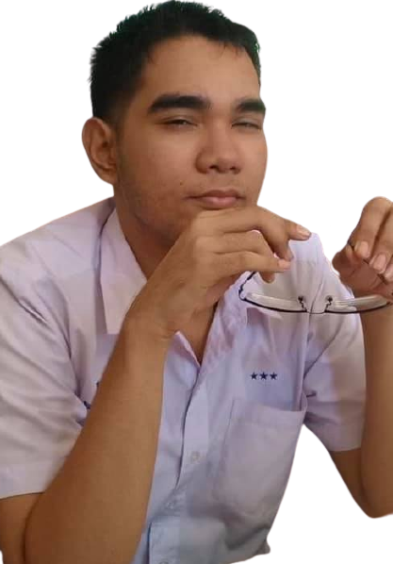

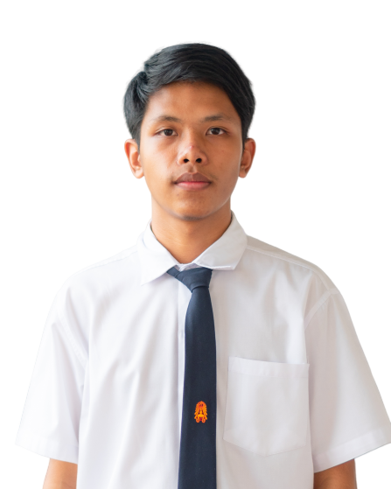
สมาชิก
62011019 นายอภิรักษ์ อุลิศ
63010394 นายธนกฤต ทองหล่อ
62011044 นายอัครวินท์ บุญเผื่อน
63010631 นายพชรพล โชคคุณ

Slide 4

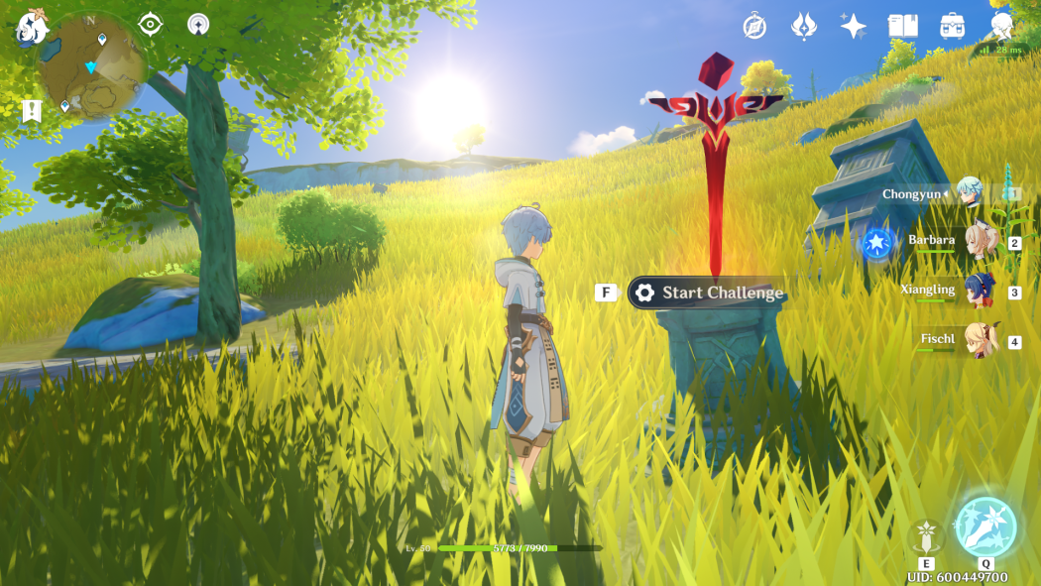
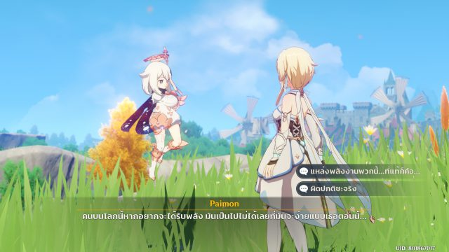
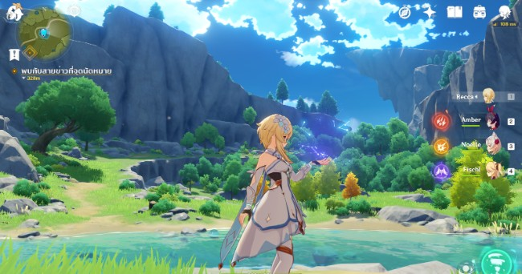
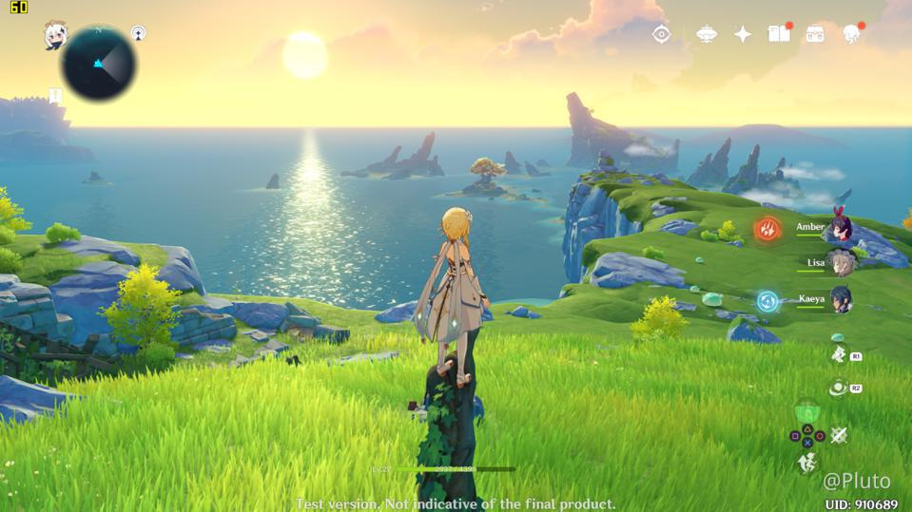
Genshin
ก่อนที่เกมจะประกาศเปิดตัวอย่างเป็นทางการ ใน 2018 miHoYo ได้ปล่อยการ์ตูนของเกม "GENSHIN IMPACT PROJECT" ซึ่งเปิดให้อ่านได้ที่เว็บไซต์ Crunchyroll ในเดือนมกราคม 2019 miHoYo ได้ให้สัมภาษณ์ทาง Primetime News และเปิดเผยข้อมูลของเกม "Genshin Impact" ตัวเกมปล่อยให้ทดลองเล่นอย่างเป็นทางการเป็นครั้งแรกในงาน E3 Electronic Entertainment Show ในเดือนมิถุนายน 2019 เปิดให้เข้าทดสอบเวอร์ชันเบต้าครั้งแรกวันที่ 21 มิถุนายน 2019 ในเดือนสิงหาคม 2019 ณ งาน ChinaJoy ทาง miHoYo ประกาศจะนำ Genshin Impact ลงในแพลตฟอร์ม Playstation 4 และคาดว่าจะเปิดให้เล่นได้ใน 2020 ในเดือนกันยายน 2019 ปล่อยวิดีโอตัวอย่างเกมพร้อมเสียงพากย์ภาษาญี่ปุ่นในงาน Tokyo Game Show และได้เปิดให้บริการ ผ่านระบบปฏิการ windows, android, ios และ playstation 4 ในวันที่ 28 กันยายน 2020

Slide 5

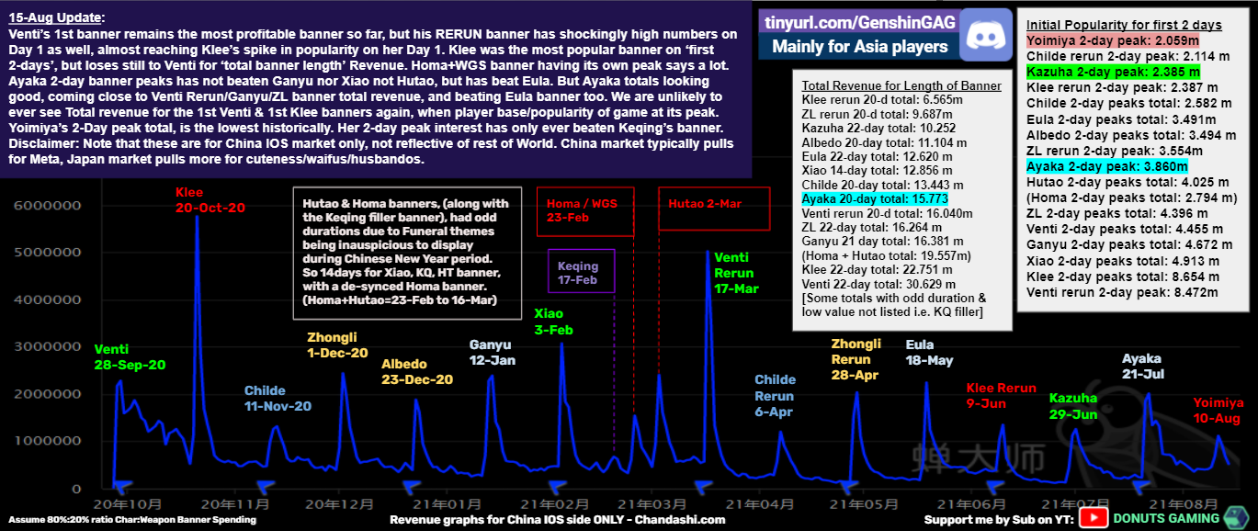
เป้าหมาย
เพื่อให้ทราบว่า ในปัจจุบันภายในตัวเกมนั้นใช้ ( Patch 2.1 ) โดยรวมแล้ว ตัวละครที่กำลังนิยมอยู่นั้น นอกเหนือจากความสามารถของตัวละคร ยังมีปัจจัยใดอีกบ้างที่ทำให้ตัวละครตัวนั้นได้รับความนิยม ผ่านการใช้องค์ความรู้ของวิชานี้ ในการวิเคราะห์ ทำให้ทางกลุ่มของเราสนใจที่จะศึกษาถึงปัจจัยดังกล่าว แล้วนำมาคาดการณ์ต่อไปว่า หากสมมติว่าผู้พัฒนาเกมต้องการที่จะสร้างตัวละครใหม่เพื่อตอบสนองกับความนิยมของผู้เล่น ตัวละครนั้นจะมีแนวโน้มที่ออกมาอยู่ในลักษณะใด และมีปัจจัยใดบ้างที่จะทำให้เป็นแบบนั้น

Slide 6
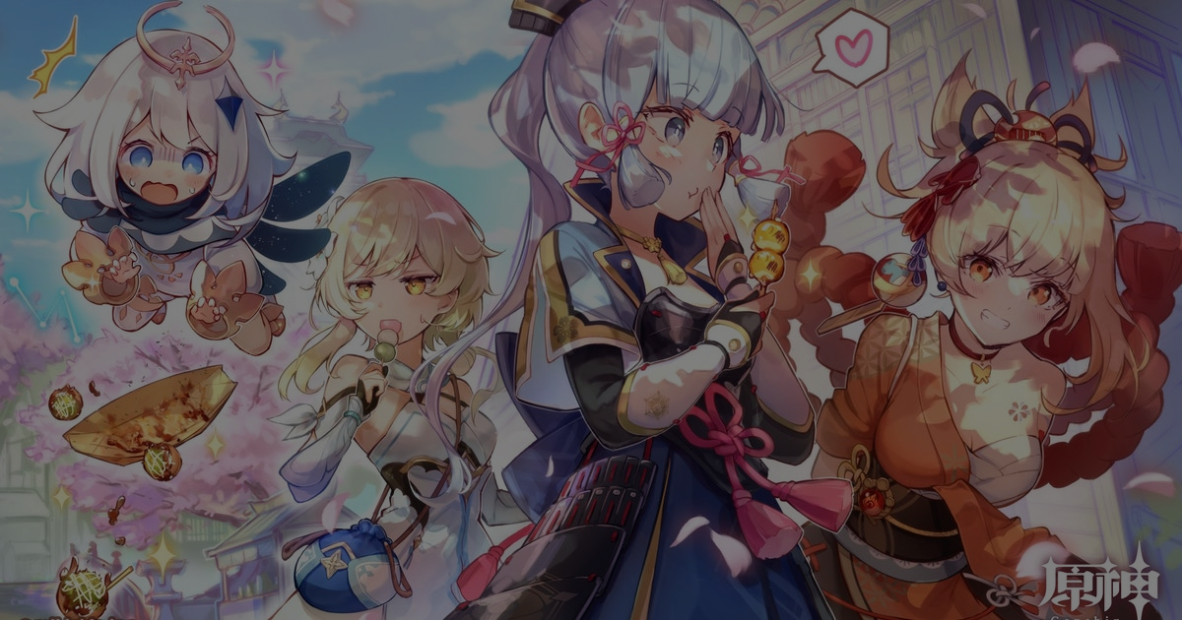
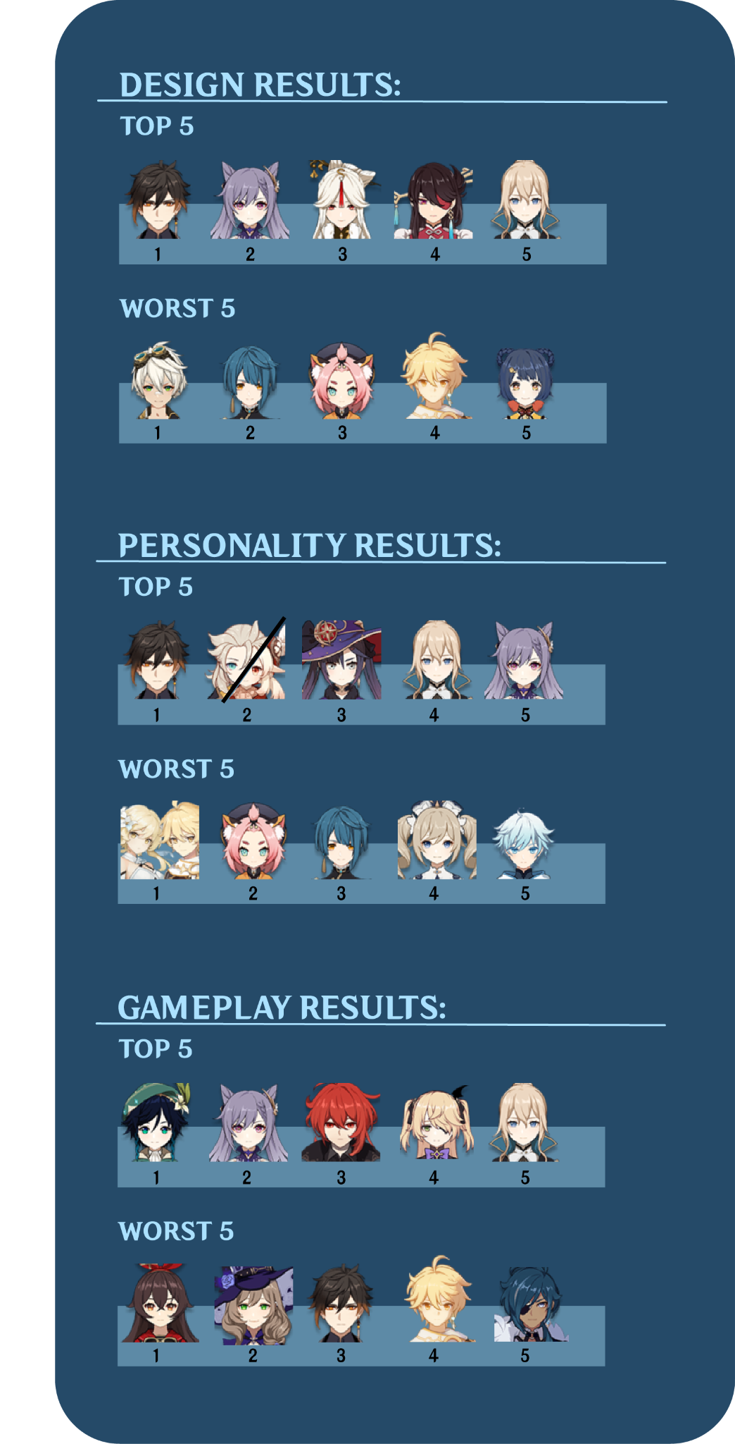
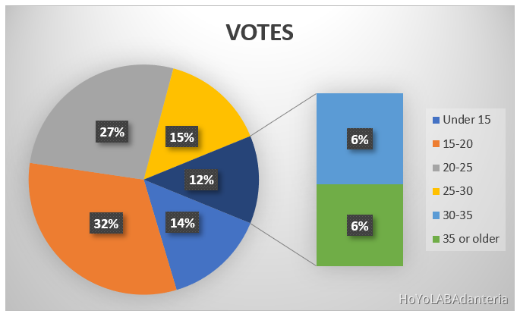
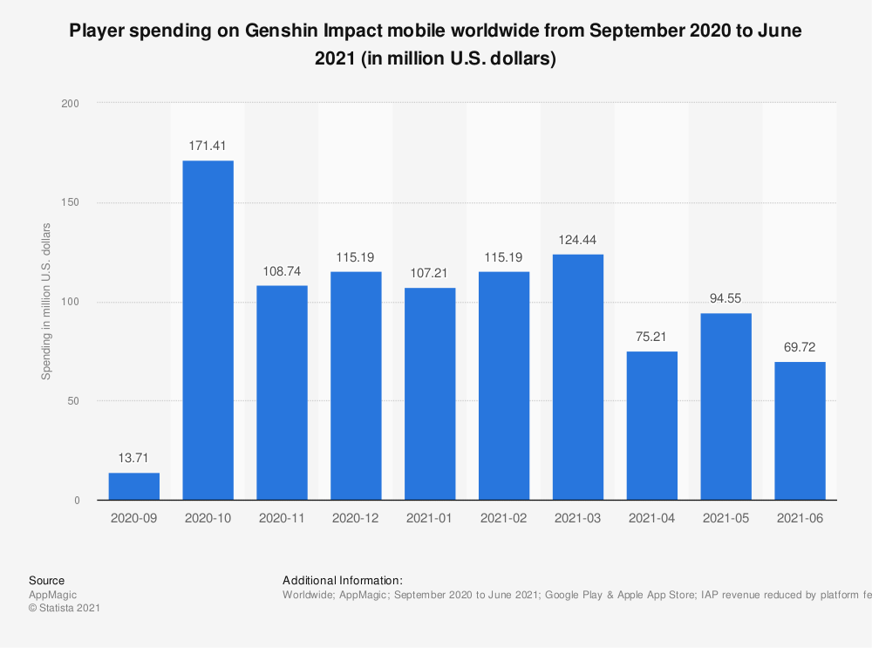
รูปแบบข้อมูล
ช่วงอายุ
เพศ
ตัวละครที่ชอบ
ธาตุของตัวละคร
อาวุธของตัวละคร
เพศของตัวละคร
ลักษณะของตัวละคร
บุคลิกของตัวละคร

Slide 7

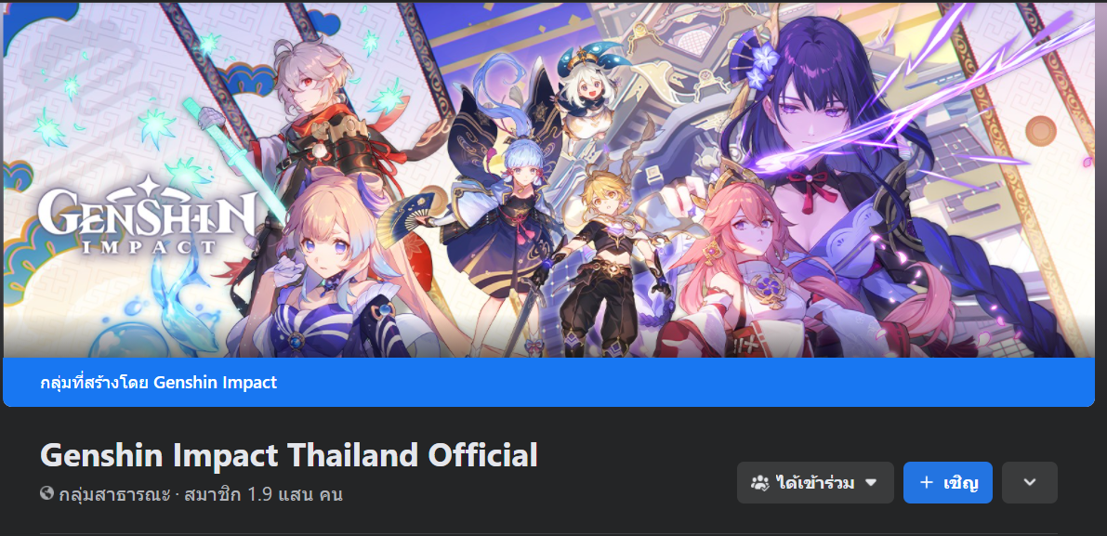

กลุ่มเป้าหมาย
ผู้เล่น Genshin Impact ในกลุ่ม Community ของเกม Genshin Impact ในประเทศไทย
ทุกเพศ ทุกช่วงอายุ โดยผ่าน google form

Slide 8

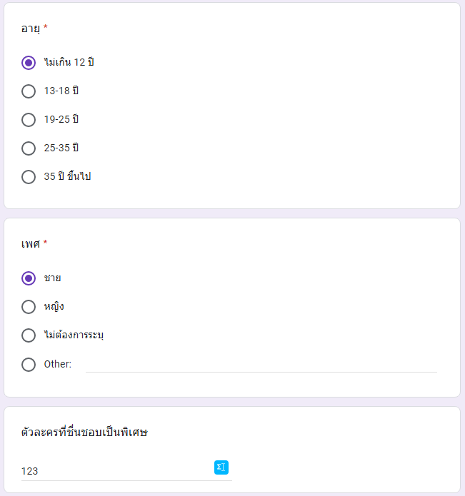
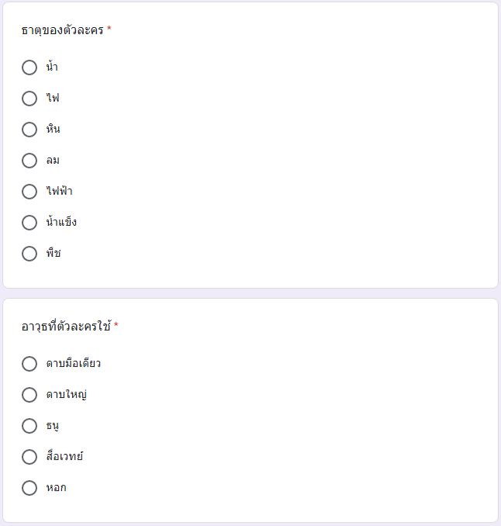
Google Form
แบบสำรวจการวิเคราะห์แนวโน้มการสร้างตัวละครเพื่อผลประโยชน์ด้านการตลาดของเกม Genshin Impact (google.com)

Slide 9
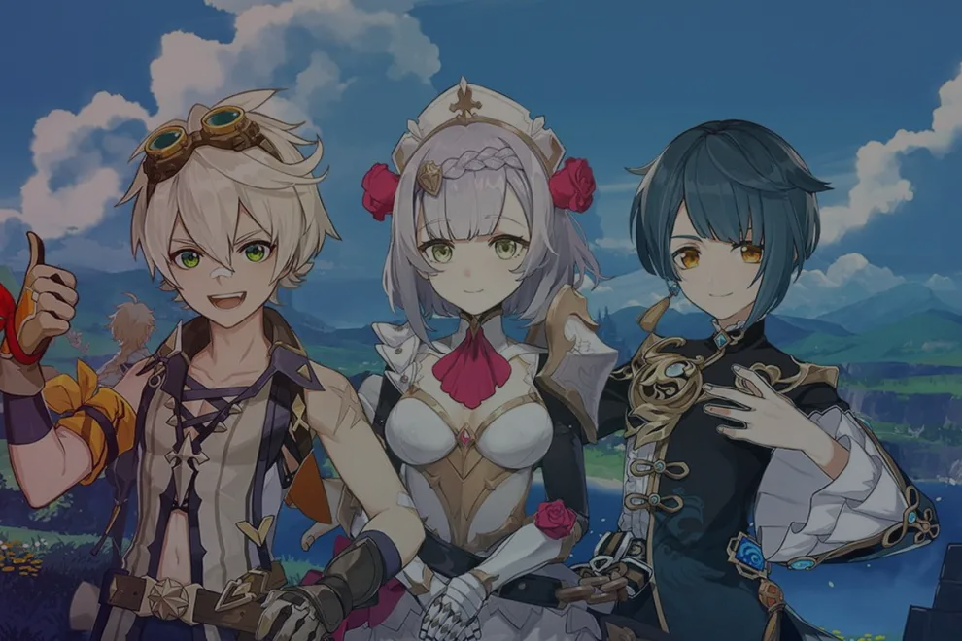
หลักคณิตศาสตร์ที่คาดว่าจะได้ใช้
การเปรียบเทียบ ( Vector )
ค่าเบี่ยงเบนมาตรฐาน ( Standard Deviation )
ฐานนิยม ( Mode )
Similarity

Slide 10

ปัญหาที่พบ
เวลาในการดำเนินงานไม่สอดคล้องกับตามที่วางแผนเท่าที่ควร
เนื้อหาที่เรียนทำให้ยังไม่สามารถวางแผนวิเคราะห์ได้ไม่ครอบคลุมเท่าที่ควร
แบบฟอร์มยังไม่ครอบคลุม จุดประสงค์ ของตัวโครงงาน

Slide 11
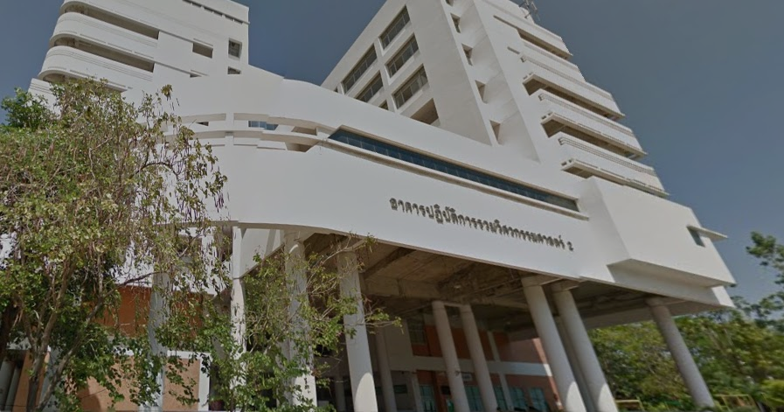
จบการนำเสนอ
ภาคใคยิ่งหย่อม ภาคคอมยิ่งใหญ่
น้ำหยดลงหินทุกวันหินโดดใส่หัวพี่ปลื้ม
/* Comment
ลื้มปลื้ม
ปลื้มบางปิ พ่อทุกสถาบัน
ปลื้มตัวเปิดลาดกระบัง
ใครไม่ลื้มแต่ปลื้มลื้มนะครับ
Thank you for attention
Comment */

Slide 12
